Slide 1
Poin-poin Isi Tulisan dan Checklist
Khalis Sofi, S.Kom., M.MT. (KIF)

Slide 2
Pembahasan
Poin-poin Tulisan untuk Pembuatan Konsep
Checklist untuk pengeditan

Slide 3
Pembahasan
Poin-poin Tulisan untuk Pembuatan Konsep
Checklist untuk Pengeditan

Slide 4
Poin-poin Tulisan untuk Pembuatan Konsep
Sebuah artikel ilmiah penelitian, umumnya sudah ada hal-hal pokok yang perlu ada.
Oleh karena itu, salah satu praktek yang baik dalam membuat konsep sebuah artikel ilmiah dengan menyiapkan hal-hal pokok tersebut.
Sebagai contoh, untuk sebuah abstrak umumnya terdiri dari penjelasan-penjelasan singkat:
  Latar belakang
  Topik (komponen apa)
  Motivasi (komponen mengapa)
  Solusi (komponen bagaimana)
  Temuan utama dari pengujian dan analisinya (komponen hasil utama)
Maka saat membuat konsep artikel ilmiah, perlu menuliskan hal-hal tersebut.

Slide 5
Pembahasan
Poin-poin Tulisan untuk Pembuatan Konsep
Checklist untuk Pengeditan

Slide 6
Checklist untuk Pengeditan
Serupa dengan saat kita membuat konsep, maka saat proses pengeditan, salah satu praktek yang baik adalah dengan menyiapkan sebuah checklist.
Checklist tersebut berdasarkan hal-hal yang perlu diperhatikan dalam tata tulis ilmiah.
  Misalnya: sebuah abstrak tidak ada sitasi.
Bila saat proses pembuatkan konsep, kita menuliskan pokok-pokok isi tulisan, proses pengeditan kita melakukan check pada daftar (checklist) yang sudah kita siapkan.

Slide 7
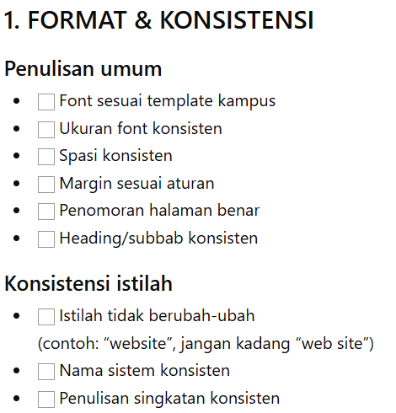
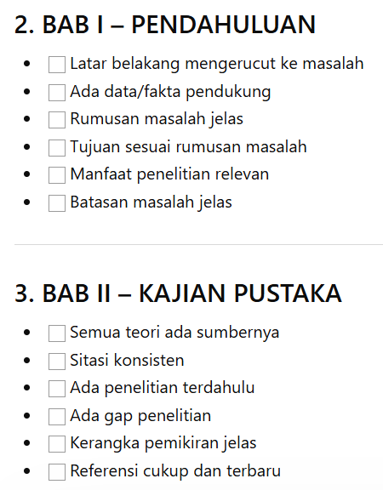

Slide 8
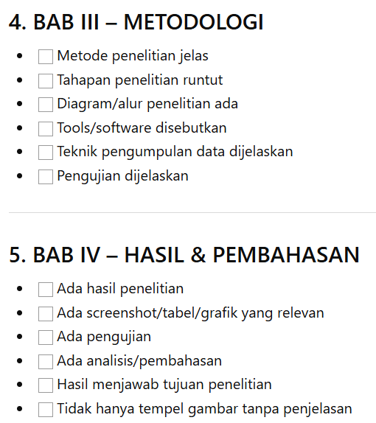
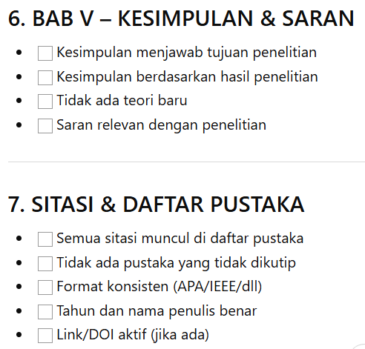

Slide 9
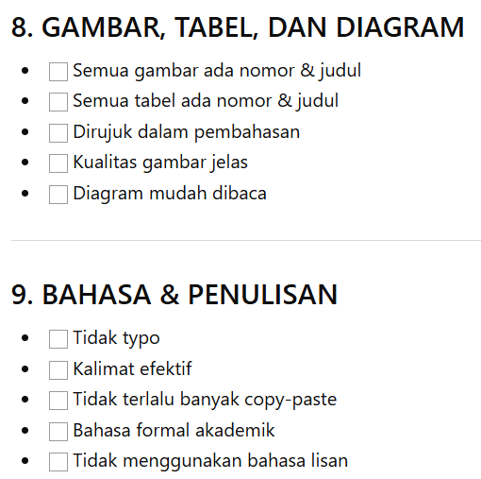

Slide 10
Thank you
Khalis Sofi, S.Kom., M.MT. (KIF)

